Slide 1
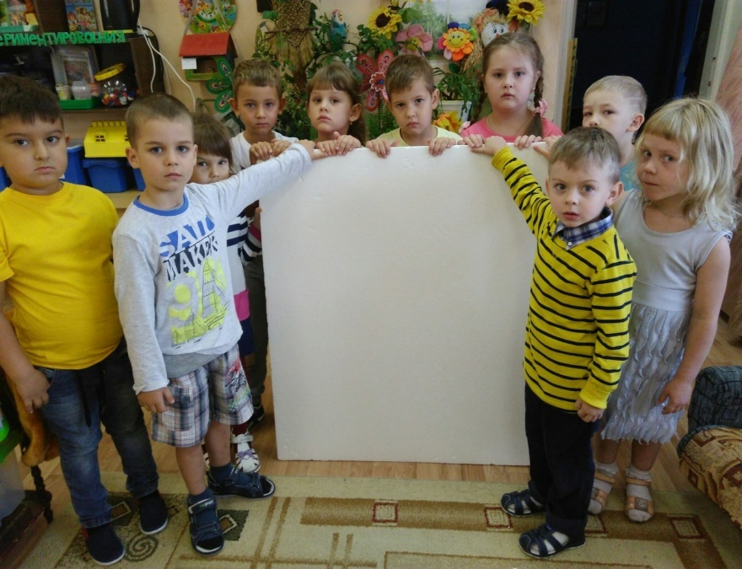
Муниципальное автономное дошкольное образовательное учреждение
Центр развития ребёнка - детский сад №25 «Золотая рыбка»
Ступинского муниципального района
Познавательно – исследовательский проект
«Пенопласт-предмет небесполезный»
Подготовила Паршина М.И.
Высшая квалификационная категория
Ступино 2017

Slide 2
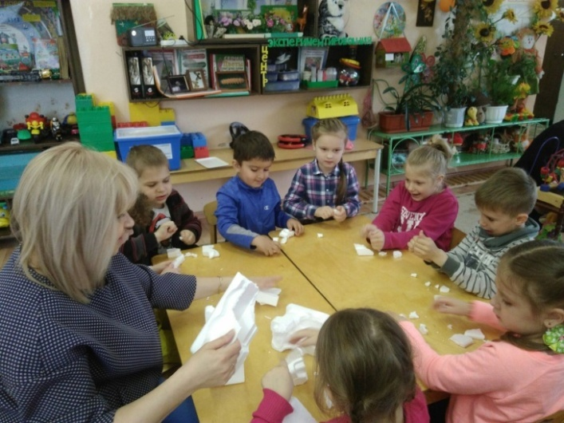
«Расскажи – и я забуду, покажи – и я запомню, дай попробовать – и я пойму.»
(Гласит китайская пословица)
АКТУАЛЬНОСТЬ
Новые знания усваиваются прочно и надолго, когда ребенок слышит, видит и делает сам. Вот на этом и основано активное внедрение детского экспериментирования в практику дошкольного образования.

Slide 3
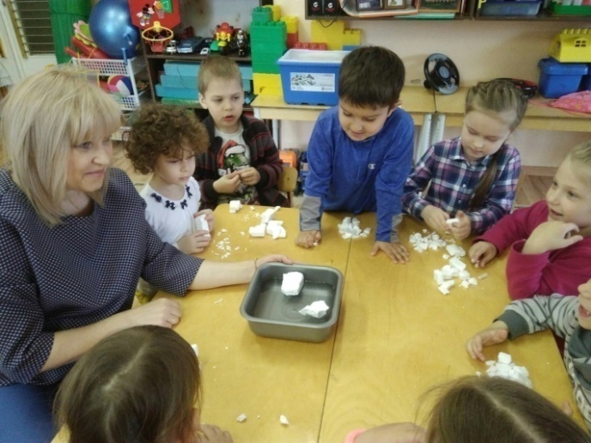
КОЛЛЕКТИВНЫЙ
ВИД ПРОЕКТА
ПОЗНАВАТЕЛЬНЫЙ
ДОЛГОСРОЧНЫЙ
ИССЛЕДОВАТЕЛЬСКИЙ
Участники проекта
Воспитатели
Дети старшего дошкольного возраста
Родители воспитанников

Slide 4
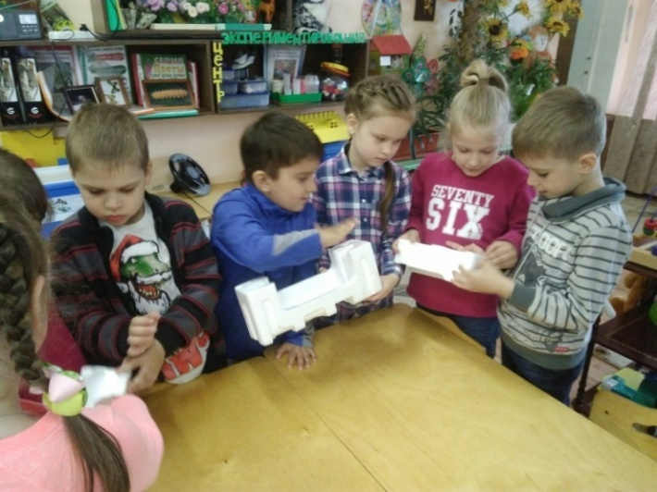
Цель проекта
«Дать представления о свойствах пенопласта и его применении в быту».
Задачи проекта
Познакомить с пенопластом, как со строительным материалом;
Развивать у детей познавательный интерес, желание экспериментировать, исследовать, получать новые знания;
Расширять знания детей о пенопласте, как спасательном средстве на воде, его использовании, как упаковочный материал для продуктов и бытовой техники.

Slide 5
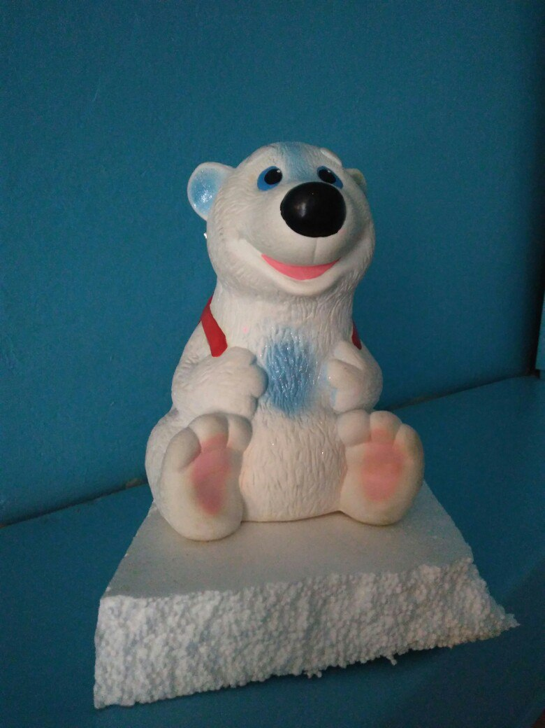
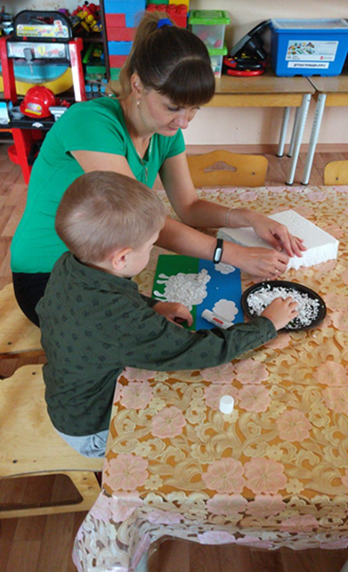
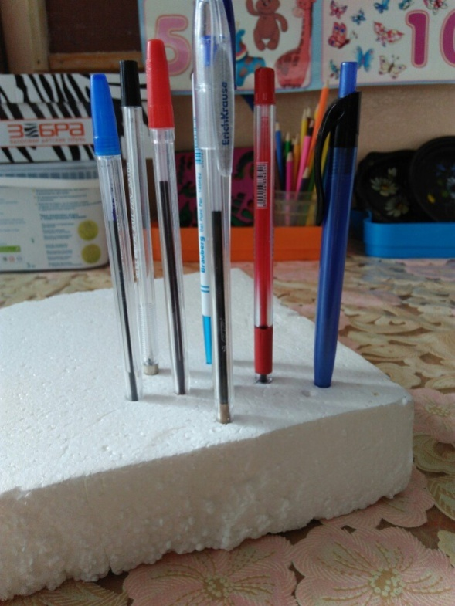
Ожидаемый результат
Научить детей при виде обычного куска пенопласта изготавливать несложные поделки, использовать как предметы заместители (подставка для ручек, льдина для белого медведя)
Вовлечь родителей в совместное сотворчество с детьми.

Slide 6
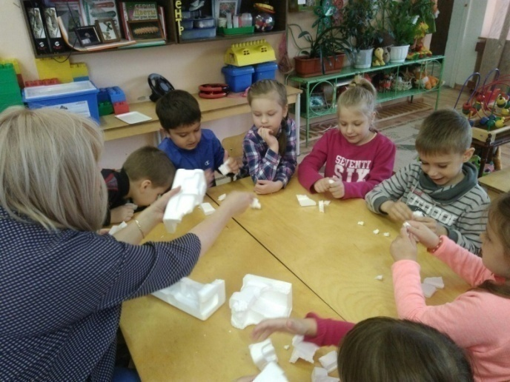
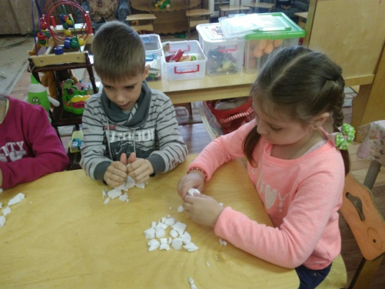
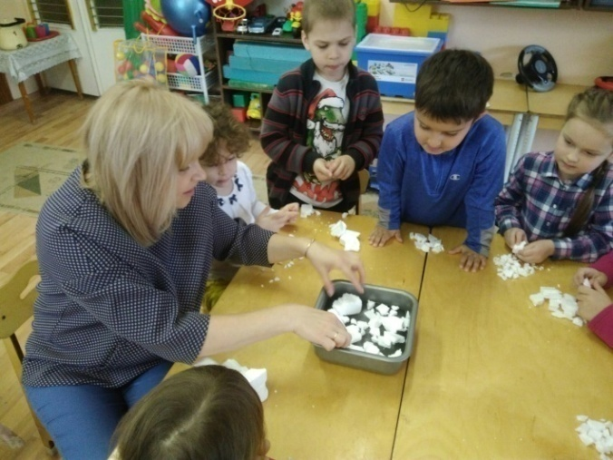
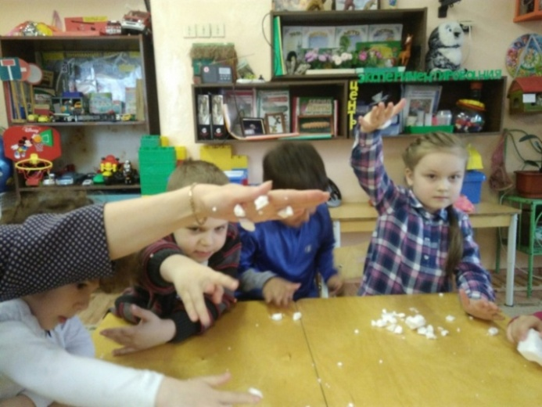
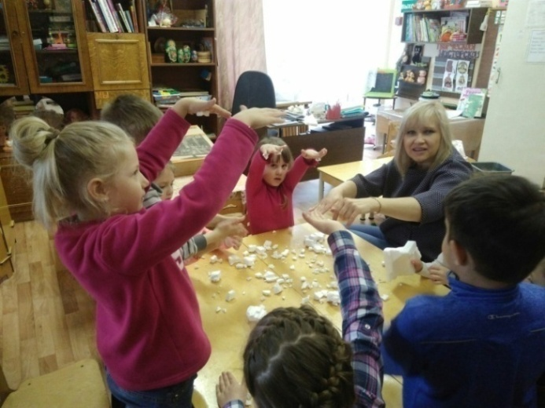
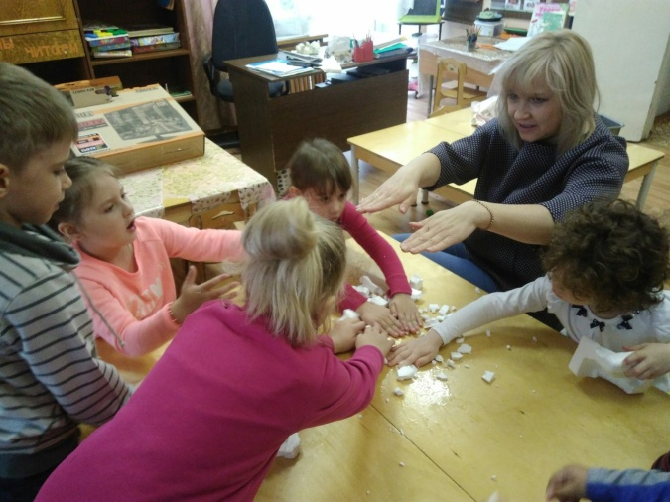
ПРАКТИЧЕСКИЙ ЭТАП
Исследуем пенопласт: ломается, крошится, не тонет, статичен.

Slide 7
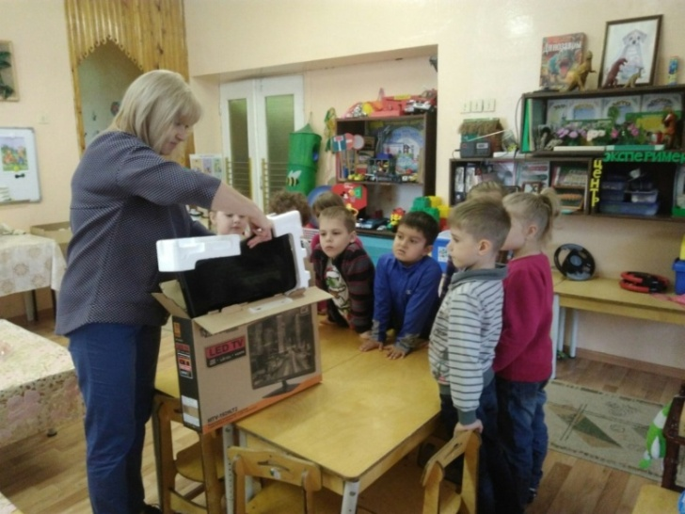
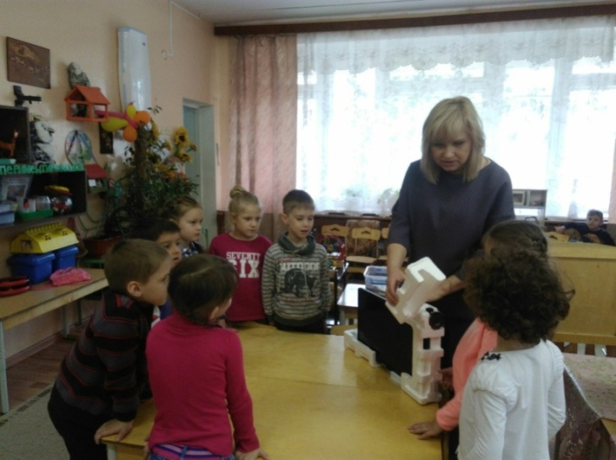
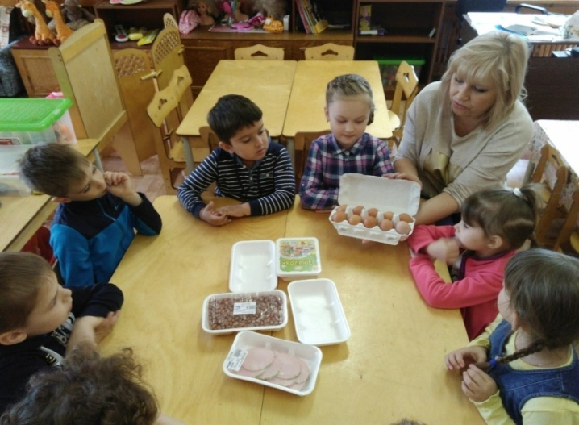
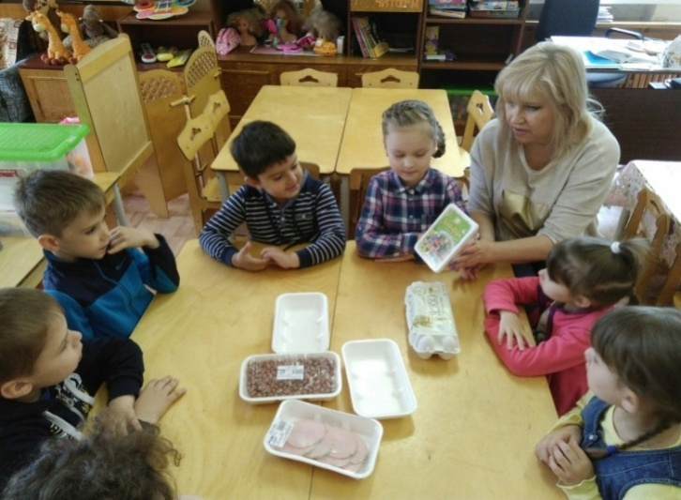
Знакомство с пенопластом, как упаковочным материалом, для бытовой техники и пищевых продуктов

Slide 8
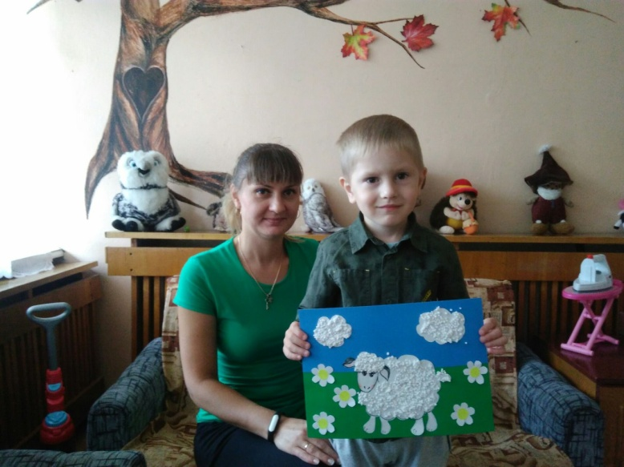
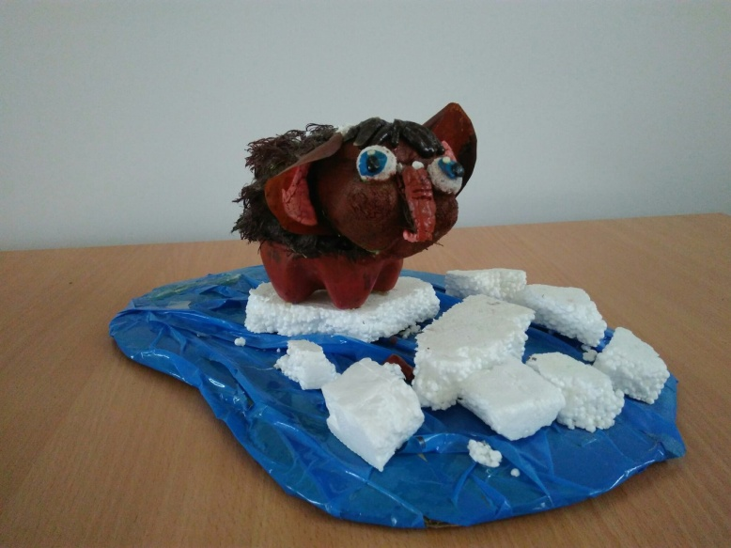
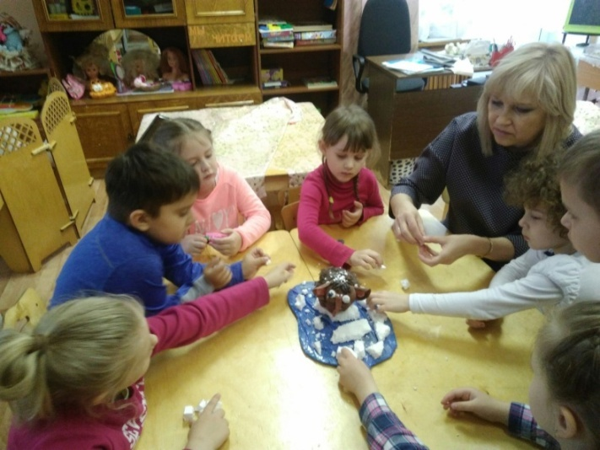
ПОДЕЛКИ ИЗ ПЕНОПЛАСТА
«По синему морю к зеленой земле
Плыву я на белом моем корабле!»

Slide 9
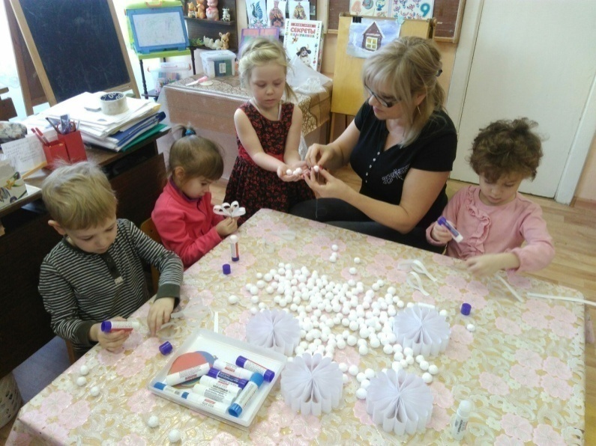
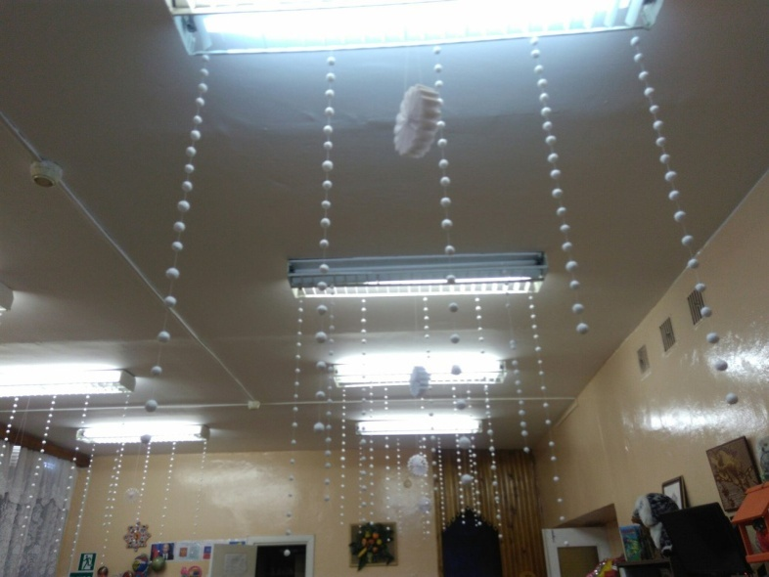
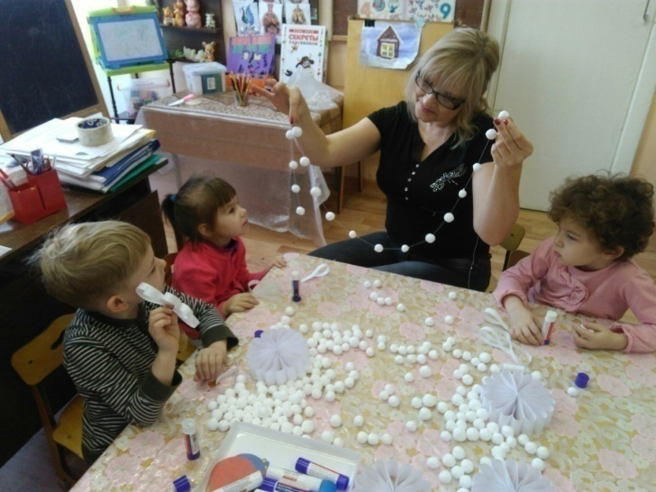
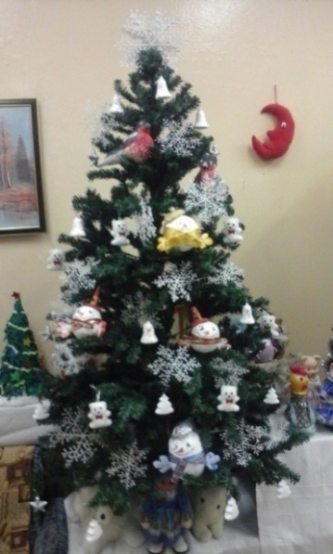
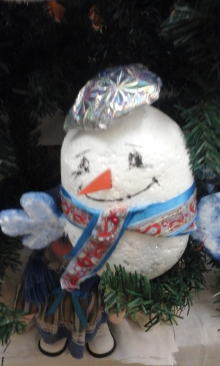
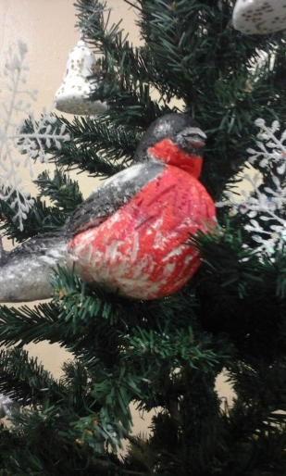
КАК УКРАСИТЬ ГРУППУ НА НОВЫЙ ГОД ИЗ ПЕНОПЛАСТА? ВОТ ТАК!

Slide 10
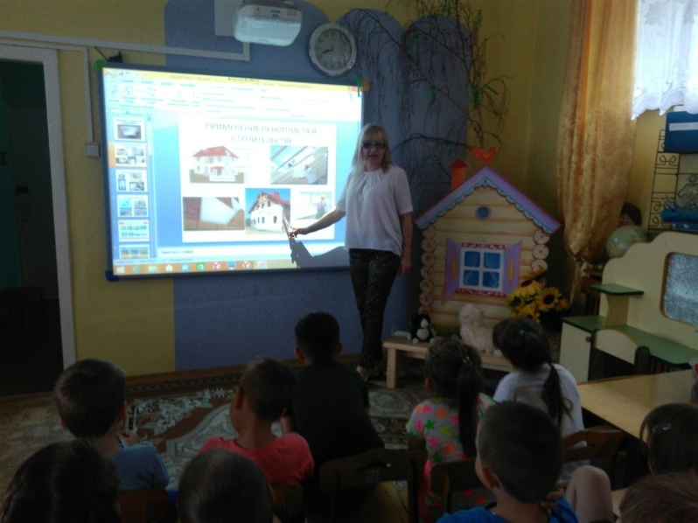
ПРЕЗЕНТАЦИОННЫЙ ЭТАП
ИСПОЛЬЗОВАНИЕ ПЕНОПЛАСТА, КАК УТЕПЛИТЕЛЯ В СТРОИТЕЛЬСТВЕ ДОМОВ, КОРАБЛЕЙ

Slide 11
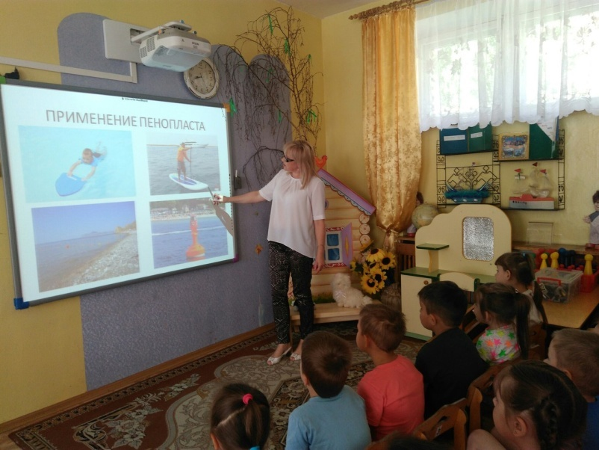
ПРЕЗЕНТАЦИОННЫЙ ЭТАП
ПРИМЕНЕНИЕ ПЕНОПЛАСТА, КАК СПАСАТЕЛЬНОЕ СРЕДСТВО НА ВОДЕ
СПАСИБО ЗА ВНИМАНИЕ

